Slide 1
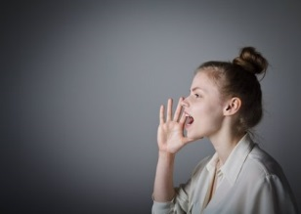
Parámetros Vocales Locutivos Pamela Díaz Gallegos Fonoaudióloga Educación y Salud Vocal Segundo Semestre 2021

Slide 2
Parámetros Locutivos: El acto locutivo es el decir , estos parámetros están directamente encargados de la producción vocal . Se evalúan cuando una persona esta hablando .

Slide 3
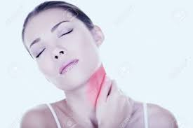
De allí que conocer la naturaleza y las características de la voz permite conocer en profundidad al individuo, ya que éste exterioriza su vivencia interna, sus tensiones, problemas y toda su personalidad a través de la voz cuando habla.
Por eso se considera que el individuo manifiesta o drena lo que ES a través de su laringe. Bloch (1973) sostiene, también, que el hombre drena su desajuste, su neurosis, a través de la laringe.

Slide 4
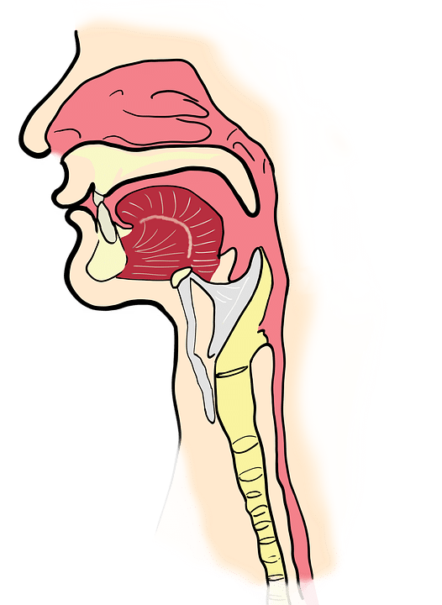
Se dice que cuando el hombre habla transparenta su personalidad a través de su voz producida por la laringe.
Por la voz podemos conocer el estado de salud del individuo, su manera de ser, su temperamento su cultura, su origen, su estado hormonal, emocional y psíquico. Es decir, muchos aspectos, características y estados de salud física y psicológica se transparentan a través de la voz.

Slide 5
Se denomina grave a las frecuencias más bajas de la voz humana , laringe en posicion más baja , hombres . El registro agudo es la que más utilizan las mujeres y niños , laringe en posicion alta y frecuencias altas .
Tono
Aunque el tono y la intensidad del habla están determinados principalmente por la vibración de las cuerdas vocales, su espectro está fuertemente determinado por las resonancia del tracto vocal.

Slide 6
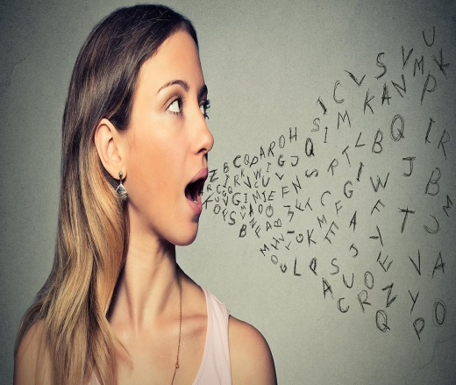
Tipos de Tonos
Tono medio hablado
Tono Promedio utilizado por la persona , durante el habla espontanea .
Tono optimo
El tono óptimo es el nivel de tono en el cual la voz se produce de modo más eficaz, con la menor cantidad de tensión laríngea y la máxima comodidad de esfuerzo físico.

Slide 7
El tono depende de los siguientes factores :
Cantidad de vibraciones por segundo de los pliegues vocales .
Altura de la laringe en fonación.
Grado de elongación ( relajación ) de la cuerda vocal.
Largo y grosor de la cuerda vocal.

Slide 8
V Volumen o Intensidad:
La variación de la intensidad depende de la presión, de aire y del grado de aproximación de las
cuerdas vocales.
Intensidad (dB):
Corresponde a la amplitud de la presión sonora que ejerce la voz en un medio como lo es el aire .
Bajo

Slide 9
La variación de la intensidad depende de la fuerza del ciclo de espiración.
En el hombre las cuerdas vocales son más largas y gruesas que en la mujer y el niño, por lo que produce sonidos más grandes y en mujeres la laringe se encuentra en una posición más alta por eso el registro agudo y alto .

Slide 10
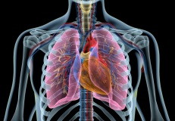
La intensidad se regula mediante el control del proceso de inspiración y expiración.

Slide 11
Timbre
“Son las características que nos permiten distinguir a dos personas que emiten un sonido al mismo tono e intensidad.”
“Es la huella digital de la voz”
Depende de factores tales como:
Los resonadores
Grado de cierre de las cuerdas vocales
La estructura ósea del sujeto
Posición de la lengua.

Slide 12
Prosodia
Corresponde a las variaciones tonales que realiza el
sujeto cuando esta hablando.
Se conoce como la melodía del habla.
Monótona
Normal
Exagerada

Slide 13
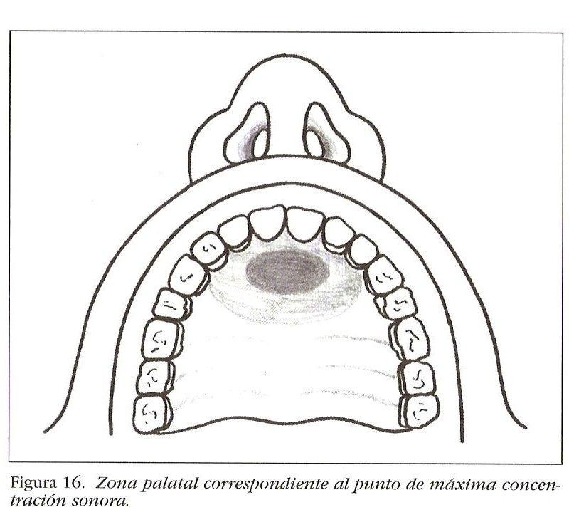
Resonancia
El sonido inicial producido en las cuerdas vocales, recorre las cavidades de resonancia y se focaliza o se concentra en un punto con mayor predominancia. Éste es el punto el punto de máxima concentración sonora.
La colocación se define como el punto de máxima concentración sonora dentro del tracto resonancial.

Slide 14
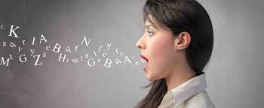
Proyección de la voz.
Es la capacidad de dirigir la voz a un determinado punto o lugar en el espacio, para obtener una adecuada eficiencia fonatoria y una óptima sonoridad de la voz.
Lanzar o dirigir hacia adelante con la máxima eficacia el sonido de la voz.
La Proyección depende de la :
Resonancia
Respiración
Articulación

Slide 15
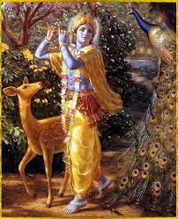
Muchas Gracias !!

